Slide 1

Как организовать работу в жару
Ольга Гревцева,
Руководитель направления обучения Актион Охрана труда

Slide 2
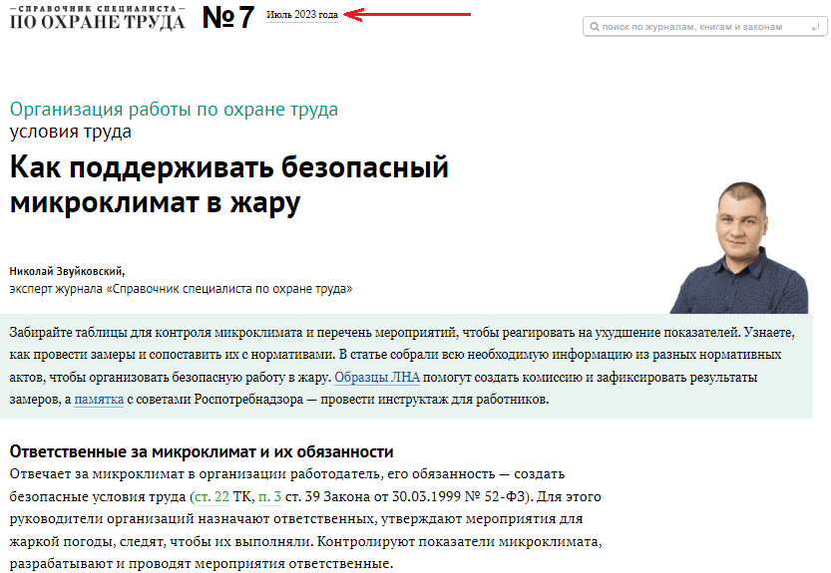
Как организовать работу в жару

Slide 3
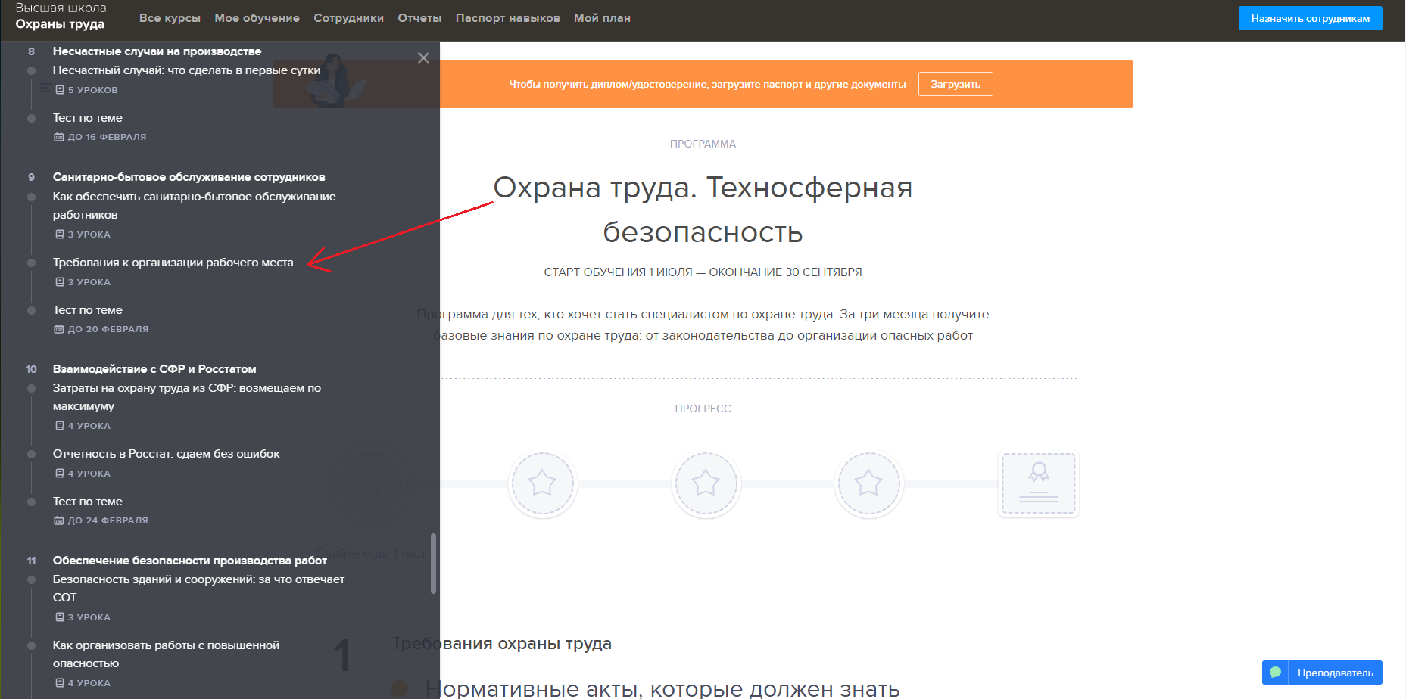
Как организовать работу в жару

Slide 4
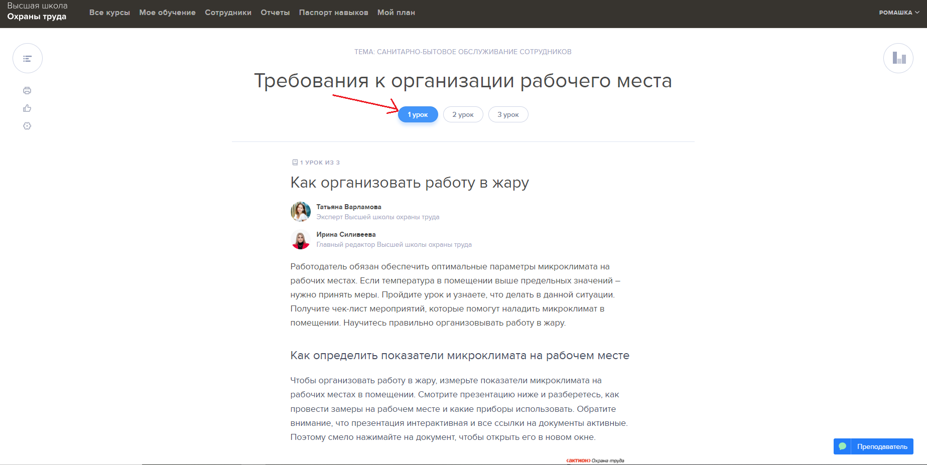
Как организовать работу в жару

Slide 5
Как организовать работу в жару
Какие НПА применять, если работа в жару
в производственных помещениях
Обязанность контролировать параметры микроклимата воздуха на рабочих местах в производственных помещениях закрепили в пункте 3 статьи 39 Закона о санитарно-эпидемиологическом благополучии. Допустимые величины параметров микроклимата на рабочих местах в помещениях устанавливают СанПиН 1.2.3685-21.
Допустимые величины параметров микроклимата не распространяются на условия труда водолазов, космонавтов, аварийно-спасательные работы, боевые задачи, помещения с искусственными источниками холода, в которых работники используют спецодежду с теплоизолирующими свойствами, превышающими 1 кло (п. 25, 33 СанПиН 1.2.3685-21). Кло — это единица измерения теплоизоляции одежды.

Slide 6
Как организовать работу в жару
Как измерить показатели микроклимата
На рабочих местах в помещении должны быть оптимальные показатели микроклимата даже в жару. Чтобы узнать значения микроклимата на рабочих местах назначьте одно ответственное лицо или сформируйте комиссию, которая проведет замеры микроклимата. В комиссию можно включить руководителя подразделения, лаборанта, эколога, заведующего административно-хозяйственным отделом.

Slide 7
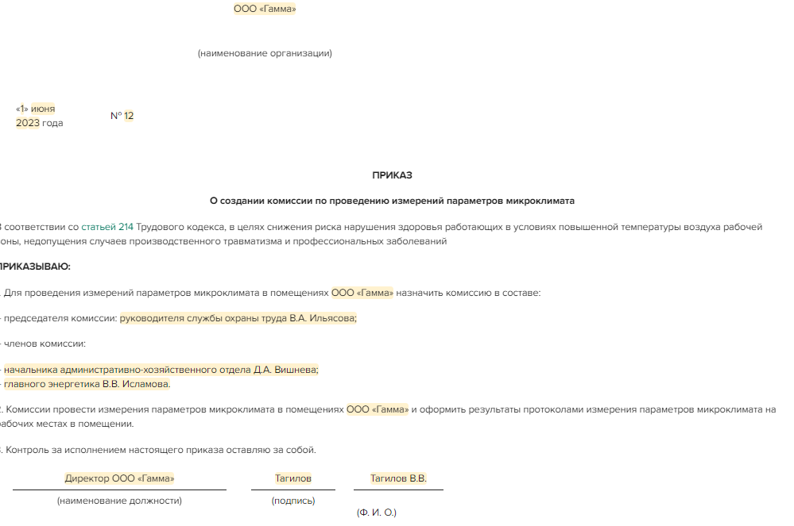
Как организовать работу в жару
Образец приказа о создании комиссии по проведению измерений параметров микроклимата

Slide 8
Как организовать работу в жару
Как измерить показатели микроклимата
Для замеров параметров микроклимата в производственном помещении выберите высоту над уровнем пола в зависимости от позы работника по пункту 4.2.4 МУК 4.3.2756-10. Например, при работе сидя измеряйте температуру и скорость движения воздуха на высоте 0,1 и 1,0 м, а относительную влажность воздуха — 1,0 м. Чтобы замерить параметры в административном помещении, используйте пункт 6.3 ГОСТ 30494-2011.
Например, при работе стоя измеряйте температуру, влажность и скорость движения воздуха на высоте 0,1, 1,1 и 1,7 м от поверхности пола.

Slide 9
Как организовать работу в жару
Какие мероприятия провести
Если параметры микроклимата – выше допустимых, то есть 11 мероприятий, которые помогут наладить микроклимат в помещении в жару.
Проверьте приточную и вытяжную вентиляцию.
Помещение должно постоянно вентилироваться. Если вентиляция не работает, воздух не перемещается и быстрее нагревается.
Установите систему кондиционирования.
С помощью кондиционеров регулируйте температуру воздуха. Учтите площадь помещения и мощность кондиционера. Если в помещении 100 кв. м поставить один кондиционер, то он не охладит помещение.

Slide 10
Как организовать работу в жару
Какие мероприятия провести
Закупите вентиляторы.
Используйте вентиляторы, если нет возможности установить кондиционеры. Они не подают холодный воздух, зато перемещают воздух в помещении.
Обеспечьте работников питьевой водой.
В жару поверхность тела выводит больше воды, чем при оптимальной температуре. Питьевая вода поможет поддерживать водный баланс в организме работников. Рекомендуем использовать кулеры с системой охлаждения воды. Роспотребнадзор рекомендует температуру питьевой воды, напитков, чая +10—15 °C (п. 6 Рекомендаций).
Проветривайте помещения.
Проветривайте утром и вечером либо днем, если окна выходят на теневую сторону. Не открывайте окна в середине дня, когда самая высокая температура воздуха на улице. Так помещение будет нагреваться еще сильнее, чем с закрытыми окнами.

Slide 11
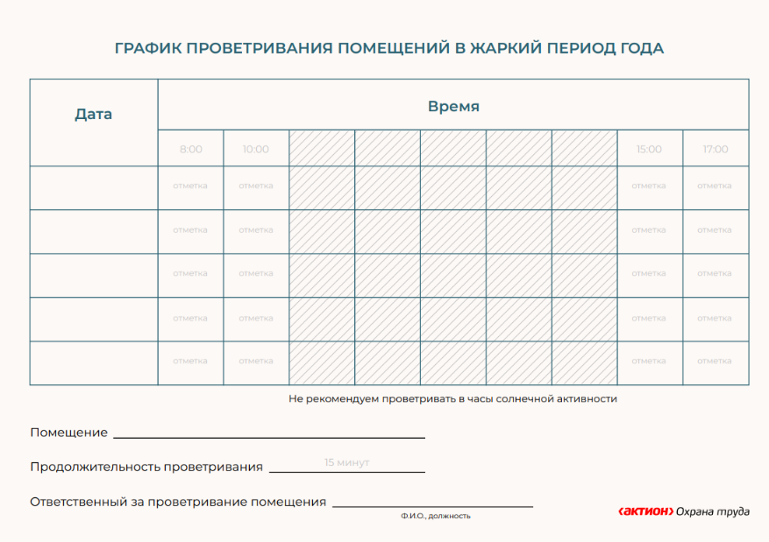
Как организовать работу в жару
Образец графика

Slide 12
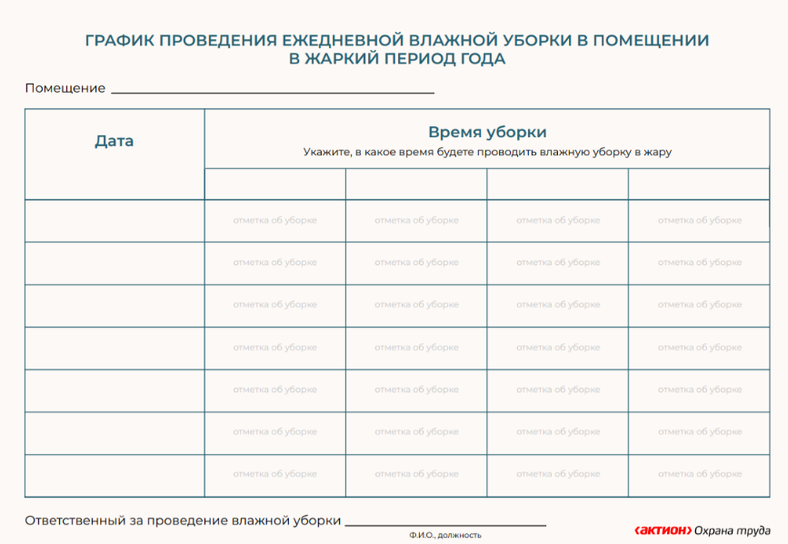
Как организовать работу в жару
Какие мероприятия провести
Проводите влажную уборку.
В помещении, где нет пыли, легче дышать в жару.

Slide 13
Как организовать работу в жару
Какие мероприятия провести
Используйте увлажнители воздуха.
Работать во влажном помещении проще, чем в сухом.
Затемните окна.
Темные окна пропускают меньше дневного света, и поэтому помещение меньше нагревается.
Измените график работы.
Сместите время работы так, чтобы работники меньше работали в часы пика солнечной активности. Например, начинайте рабочий день на час раньше, а обед увеличьте на час.
Разместите плакаты безопасности.
Используйте наглядные пособия, из которых работники могут узнать признаки теплового и солнечного удара, а также меры безопасности.

Slide 14
Как организовать работу в жару
Какие мероприятия провести
Мероприятия, которые подходят вам, пропишите в приказе. Назначьте ответственных за их выполнение и сроки.
После проведения мероприятий повторно измерьте показатели микроклимата. Если значения не соответствуют оптимальным, то объявите простой на время жары.

Slide 15
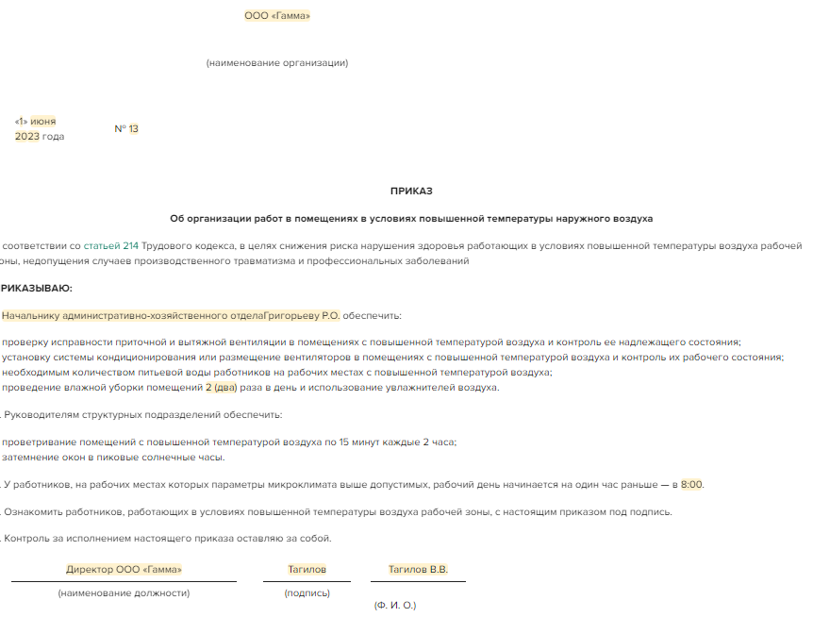
Как организовать работу в жару
Образец приказа об организации работ в помещениях
в условиях повышенной температуры

Slide 16
Как организовать работу в жару
Что делать, если не наладили микроклимат в помещениях
Параметры микроклимата на рабочих местах в помещении не должны выходить за пределы допустимых значений для определенных категорий граждан (п. 28, 29 СанПиН 1.2.3685-21). Иначе работодателя оштрафуют за нарушения СанПиНа или санитарных требований к эксплуатации помещений.
Если не получилось наладить микроклимат на рабочих местах в помещениях, то предложите сотрудникам другую безопасную работу. Если другой работы нет и параметры микроклимата – выше допустимых, то работодатель обязан объявить простой на время жары. Сокращать время работы в помещениях в жару нельзя.

Slide 17
Как организовать работу в жару
Что делать, если не наладили микроклимат в помещениях
Чтобы объявить простой, зафиксируйте параметры микроклимата в протоколе и оформите простой приказом. Приказ составьте в произвольной форме, укажите в нем причину введения простоя, работников, которые отказались работать в условиях жары, срок простоя, порядок оплаты и уведомления работников об окончании простоя. Оплата труда в период вынужденного простоя – 2/3 оклада/тарифной ставки (ст. 157 ТК).
Всех работников, в отношении которых оформляется простой, ознакомьте с приказом под подпись.

Slide 18
Как организовать работу в жару
Какие НПА применять, если работа в жару
на открытом воздухе
Для работников, которые выполняют работы на открытом воздухе, не установлены допустимые величины микроклимата в НПА. Работодатель может ориентироваться на рекомендации Роспотребнадзора для работающих в условиях повышенных температур воздуха при организации работ на улице.

Slide 19
Как организовать работу в жару
Какие мероприятия провести
Проводить работы в жару на открытом воздухе безопасно помогут 12 мероприятий. Они позволят работникам избежать солнечного и теплого удара, а также легче переносить жару во время выполнения работ.
Измените график работы.
Сместите время работы так, чтобы работники меньше работали в часы пика солнечной активности. Например, при работе по обслуживанию подстанций начинайте рабочий день на четыре часа раньше, чтобы работники завершили работы до пика солнечной активности.
Установите навес.
Температура воздуха в тени и на солнце отличается. Работники под навесом защищены от солнечного удара.

Slide 20
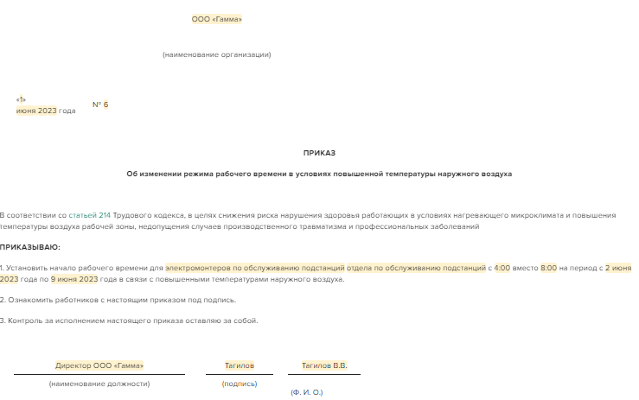
Как организовать работу в жару
Приказ об изменении режима рабочего времени в условиях повышенной температуры наружного воздуха

Slide 21
Как организовать работу в жару
Какие мероприятия провести
Обеспечьте работников питьевой водой.
В жару поверхность тела выводит больше воды, чем при оптимальной температуре. Питьевая вода поможет поддерживать водный баланс в организме работников. Расположите воду в достаточном количестве и в доступной близости. Поддерживайте температуру воды, напитков и чая +10—15 °C.
Объясните работникам, что пить воду следует часто и понемногу, чтобы поддерживать оптимальное содержание воды в организме.
Улучшите питьевой режим.
Чтобы работники возмещали потерю солей и микроэлементов с потом, выдавайте :
подсоленную воду
минеральную щелочную воду
кисломолочные напитки, например, обезжиренное молоко, молочную сыворотку
соки, витаминизированные напитки, кислородно-белковые коктейли.

Slide 22
Как организовать работу в жару
Какие мероприятия провести
Организуйте помещение для охлаждения.
Сотрудников, которые работали на открытом воздухе в жару, в перерывы отправляйте в спецпомещения. Температура таких помещений должна быть 24—25 °C, чтобы избежать резкого охлаждения организма из-за перепада температур и усиленной теплоотдачи испарением пота (п. 3 Рекомендаций).
Разместите плакаты безопасности.
Используйте наглядные пособия, из которых работники могут узнать признаки теплового и солнечного удара, а также меры безопасности.
Мероприятия, которые подходят вам, пропишите в приказе. Назначьте ответственных за их выполнение и сроки.

Slide 23
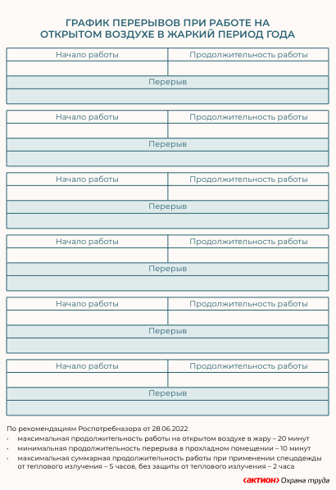
Как организовать работу в жару
Образец графика перерывов при работе на открытом воздухе в жаркий период года

Slide 24
Как организовать работу в жару
Какие мероприятия провести
Выдайте улучшенные СИЗ.
Спецодежда и спецобувь из плотных сортов ткани лучше защищают от чрезмерного теплового излучения (п. 5 Рекомендаций).
Не допускайте к работам работников из групп риска.
Не поручайте работу в жару лицам моложе 24 лет и старше 40 (п. 5 Рекомендаций).
Используйте системы туманообразования.
Такая система охладит воздух на рабочей площадке и снизит температуру. Степень охлаждения зависит от температуры воздуха и уровня относительной влажности. Например, при температуре 32 °C система охладит воздух до 24°C.
Установите разбрызгиватели воды.
Они охладят воздух и раскаленный от солнца асфальт.

Slide 25
Как организовать работу в жару
Какие мероприятия провести
Улучшите рацион питания.
Если на предприятии организовано питание для работников, добавьте в их рацион фрукты и овощи.
Установите регулярные перерывы в работе.
При работе на открытом воздухе и температуре воздуха 32,5 °C и выше установите перерывы каждые 15—20 минут. Перерыв должен быть не менее 10—12 минут в охлаждаемых помещениях. Для работников, которые носят спецодежду для защиты от теплового излучения, установите суммарную продолжительность работы в жару за рабочую смену до 4—5 часов. Если спецодежда – без защиты от теплого излучения: до 1,5—2 часов.

Slide 26
СПАСИБО ЗА ВНИМАНИЕ!

